Slide 1
Introduction au HUB & au logiciel
BY SANJAY AND ARVIND SESHAN

Slide 2
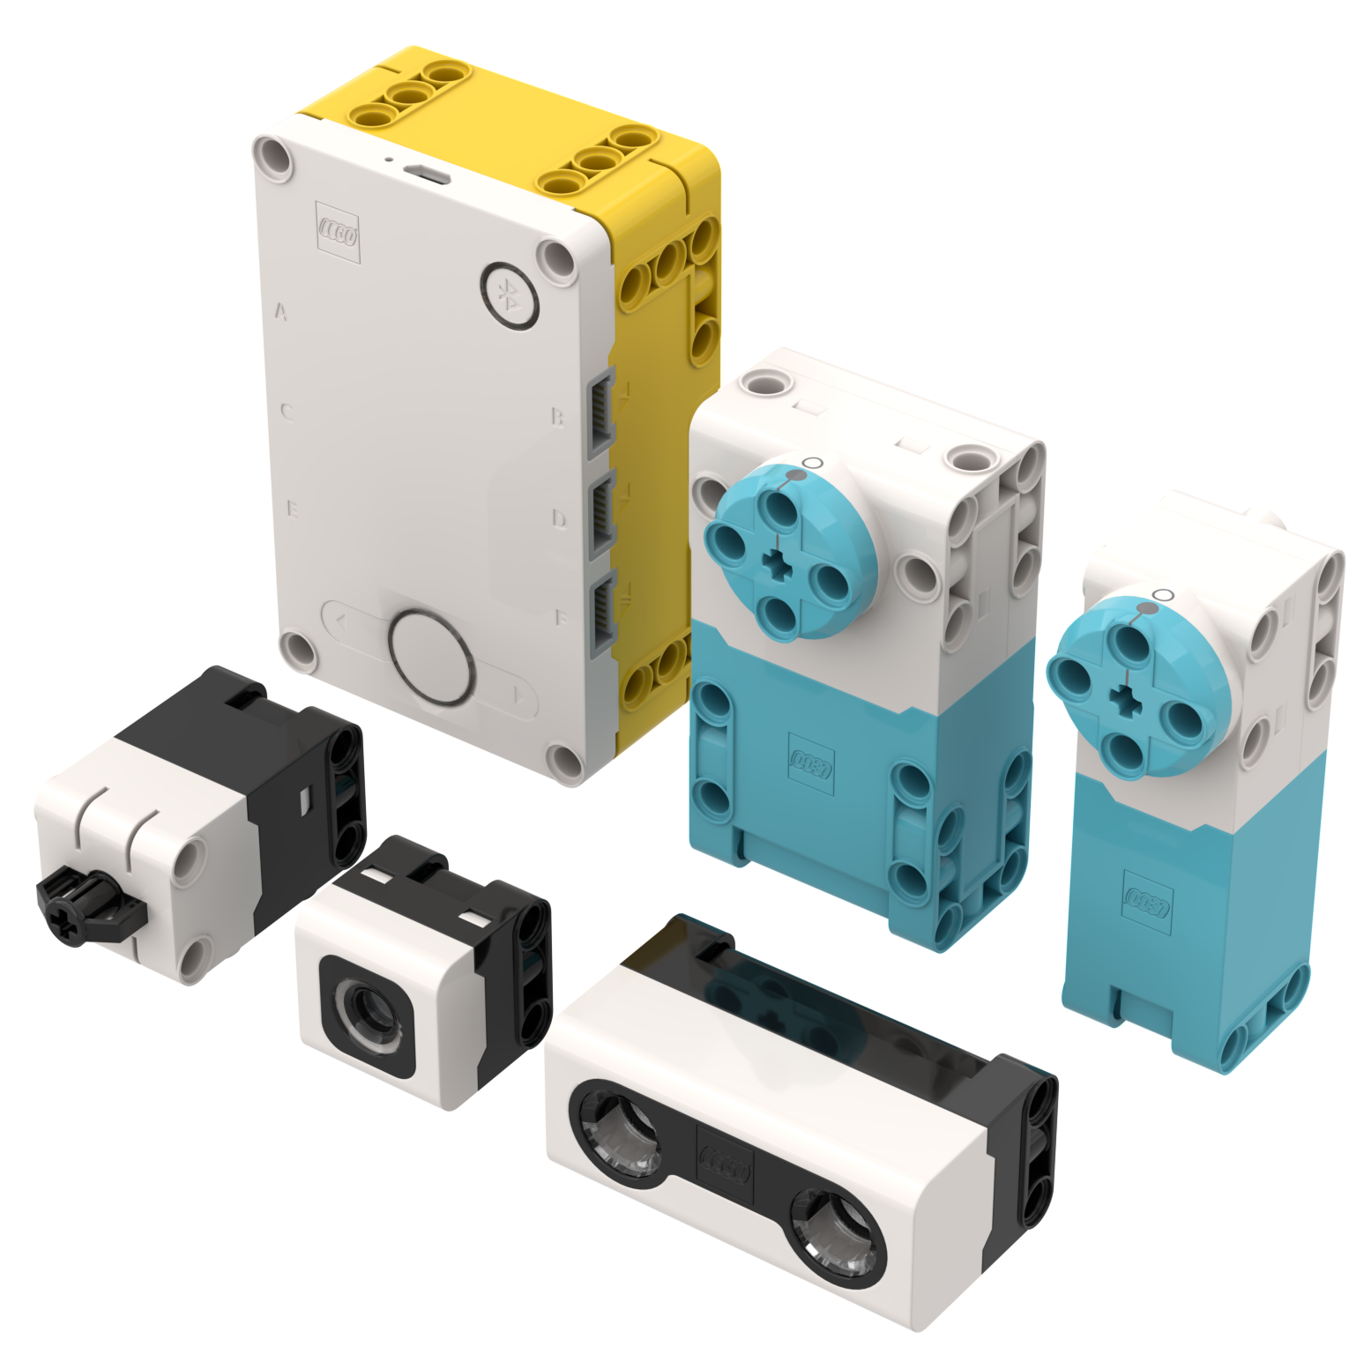
Objectifs de la leçon
Découvrez le fonctionnement du SPIKE Prime Hub
Découvrez les principaux composants du logiciel SPIKE Prime
Apprenez à connecter votre Hub

Slide 3
Boutons du Hub
Mettez le Hub en mode de couplage Bluetooth
Bouton de gauche pour la navigation dans le menu d'accueil
Sélectionnez le programme ou quittez le programme en cours d'exécution. Maintenez la touche enfoncée pendant 5 secondes pour éteindre l'appareil. Allumez le Hub.
Bouton de droite pour la navigation dans le programme
1
3
2
4

Slide 4
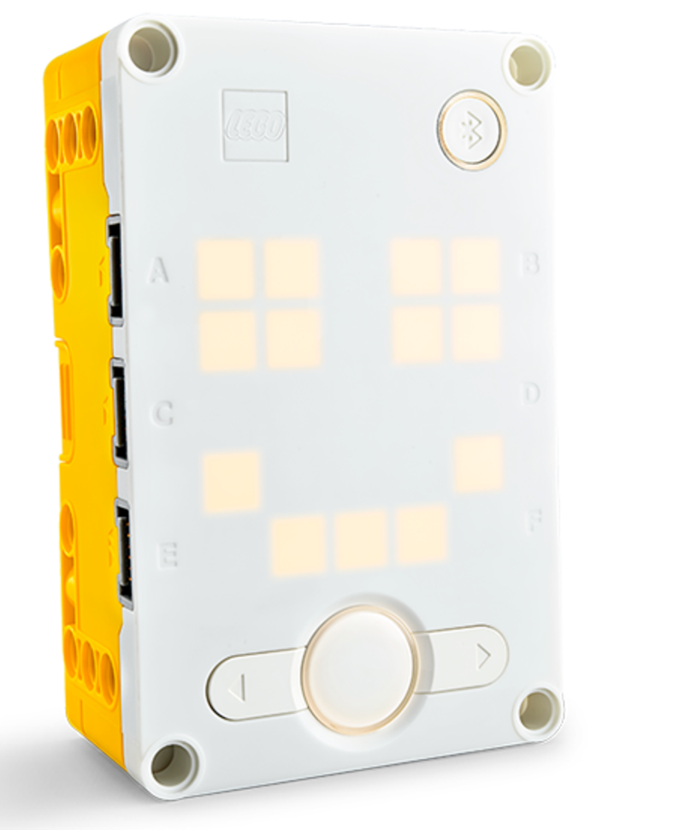
Ecran du Hub
La matrice de pixels LED 5x5 peut être utilisée pour réaliser des conceptions, mais aussi pour choisir des programmes
Les motifs à l'écran représentent différents programmes
Utilisez les flèches et le bouton central pour naviguer/lancer les programmes
Vous pouvez avoir un maximum de 20 programmes

Slide 5
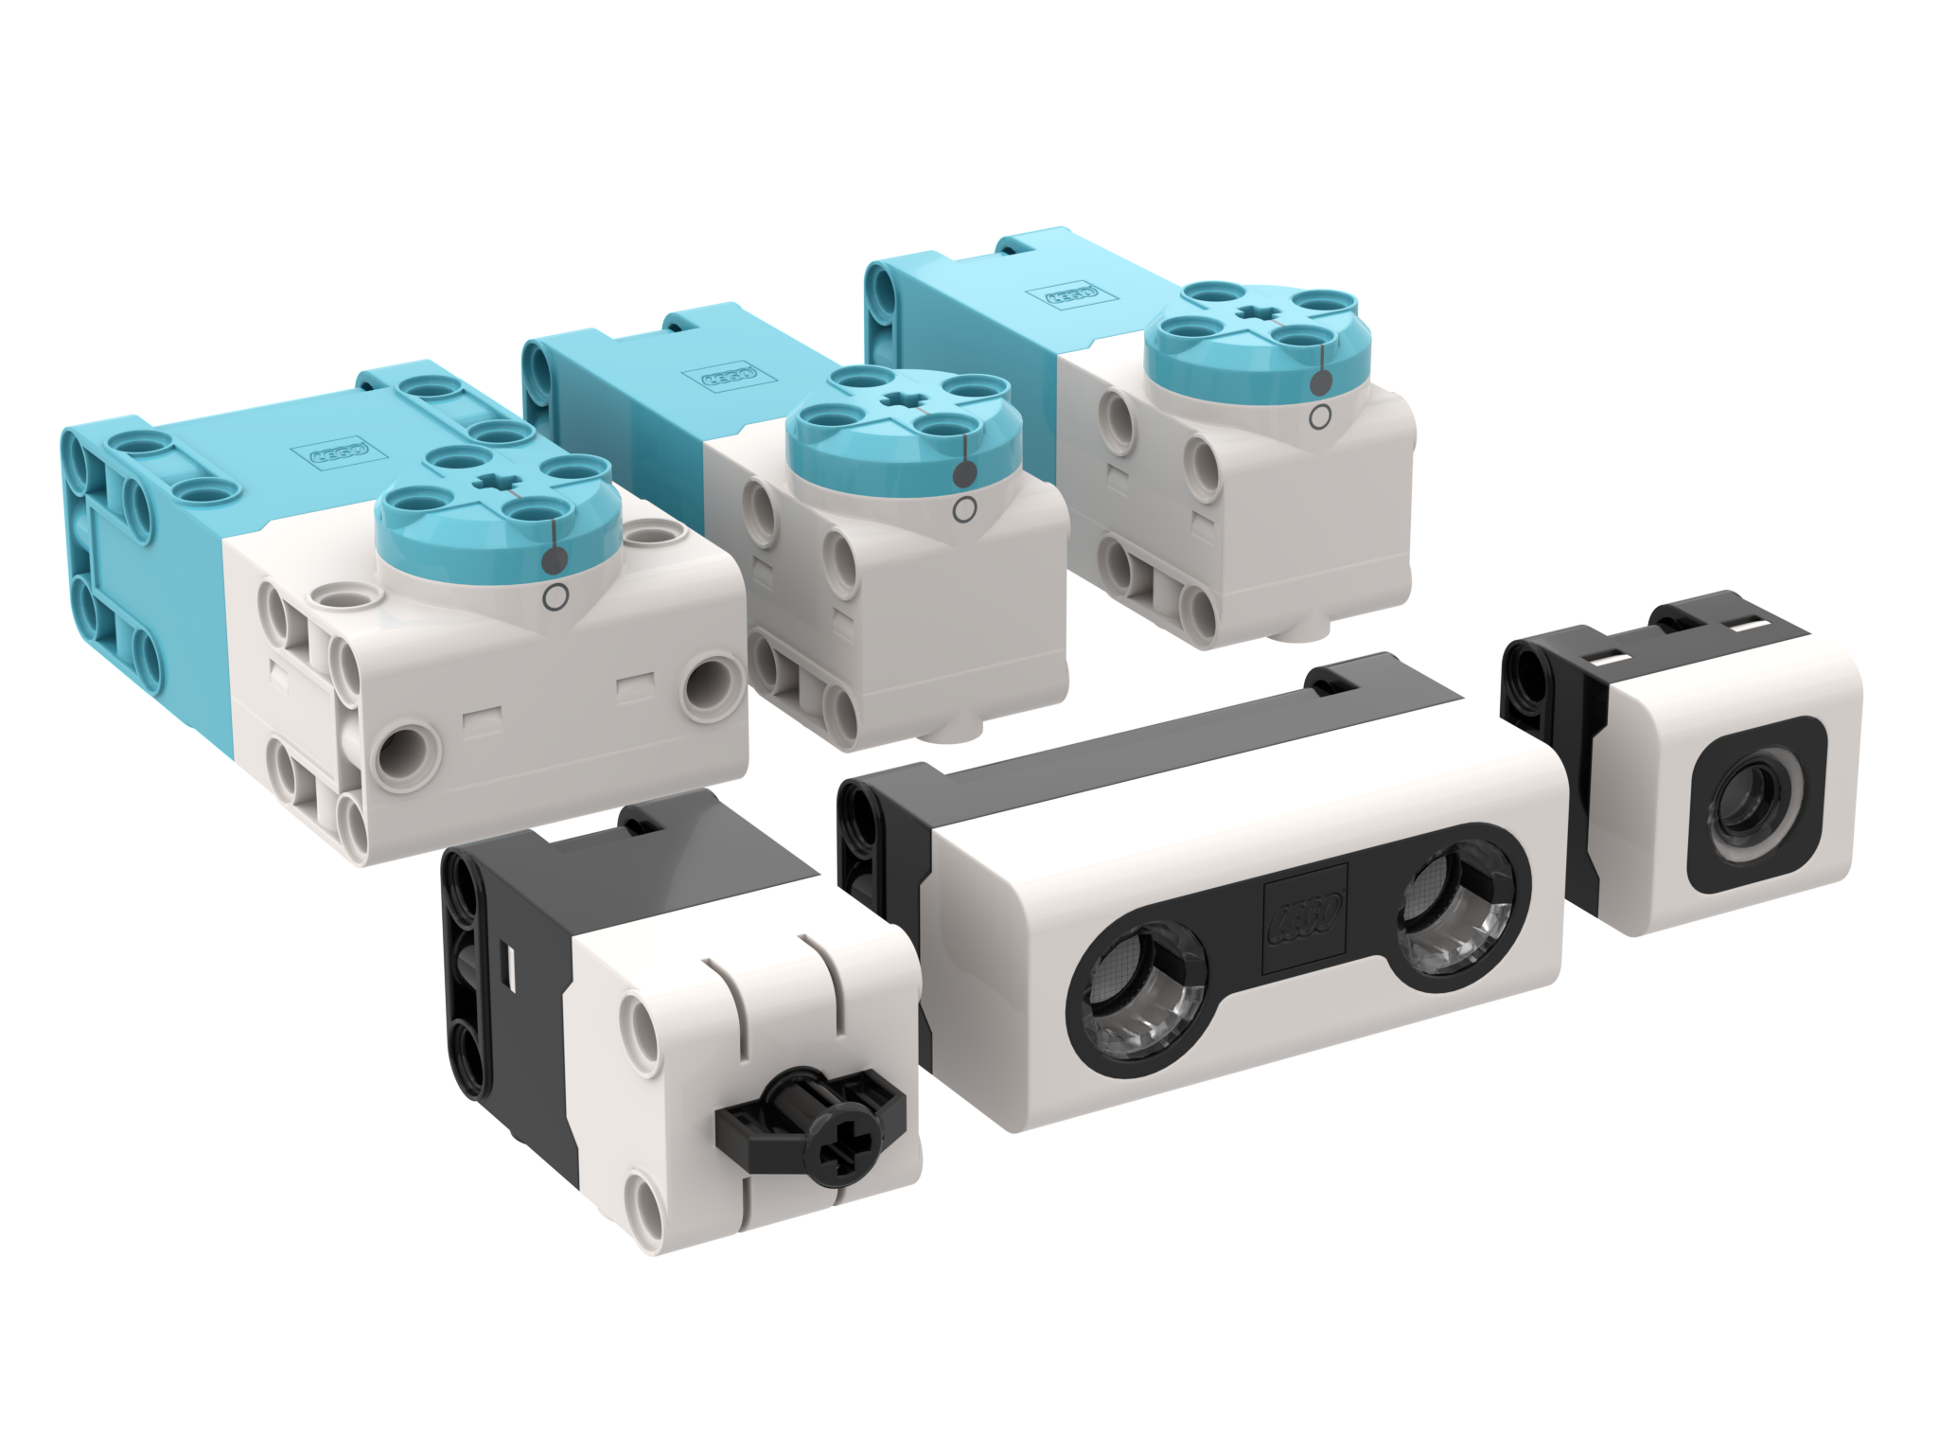
Ports, moteurs et capteurs
Le hub dispose de 6 ports intégrés (A-F)
Tout port peut être utilisé pour n'importe quel moteur ou capteur
L'ensemble de base SPIKE PRIME comprend 1 grand moteur et 2 moteurs moyens, 1 capteur de force, 1 capteur de distance, 1 capteur de couleur et un IMU 6 axes intégré (accéléromètre 3 axes + gyroscope 3 axes)

Slide 6
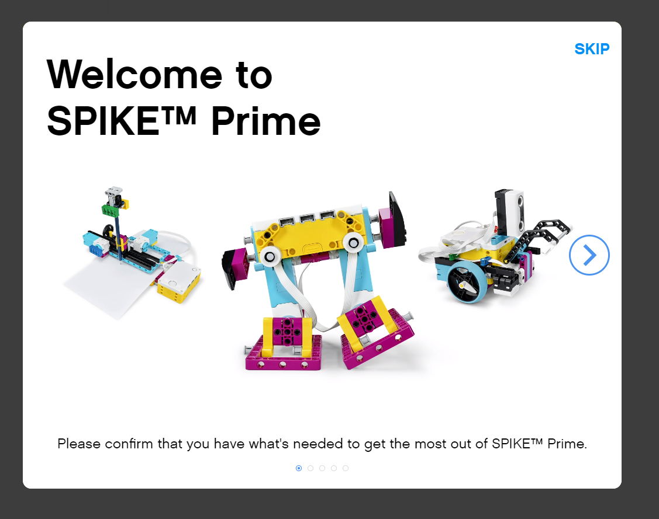
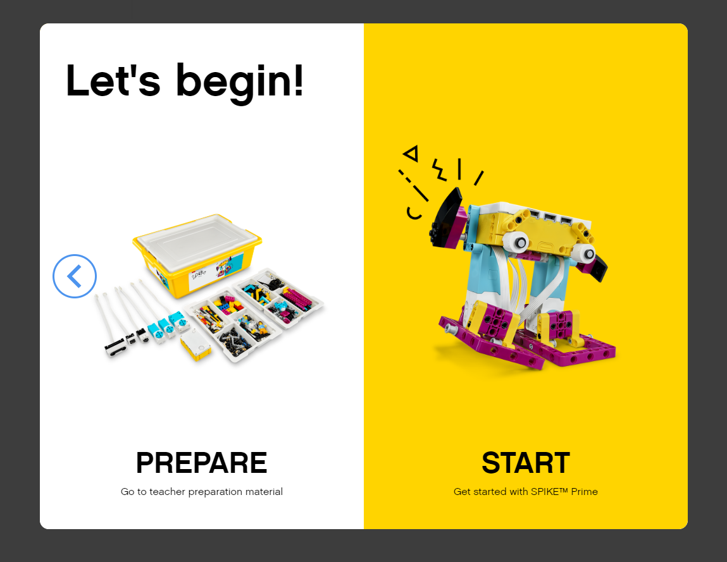
Pour commencer
Suivez les étapes à l'écran, puis cliquez sur "START" pour accéder à l'environnement de programmation

Slide 7
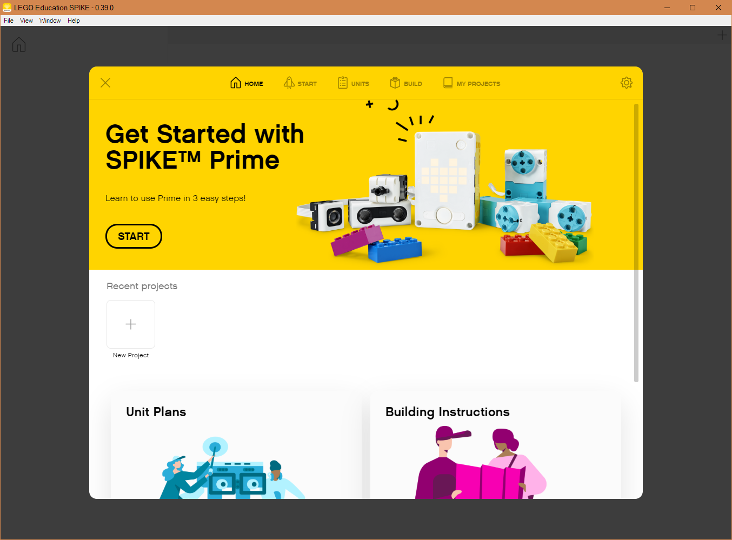
MENU D'ACCUEIL
Ajout de cursus
Instructions de construction
Ouverture de projets sauvegardés
Création de nouveau projet

Slide 8
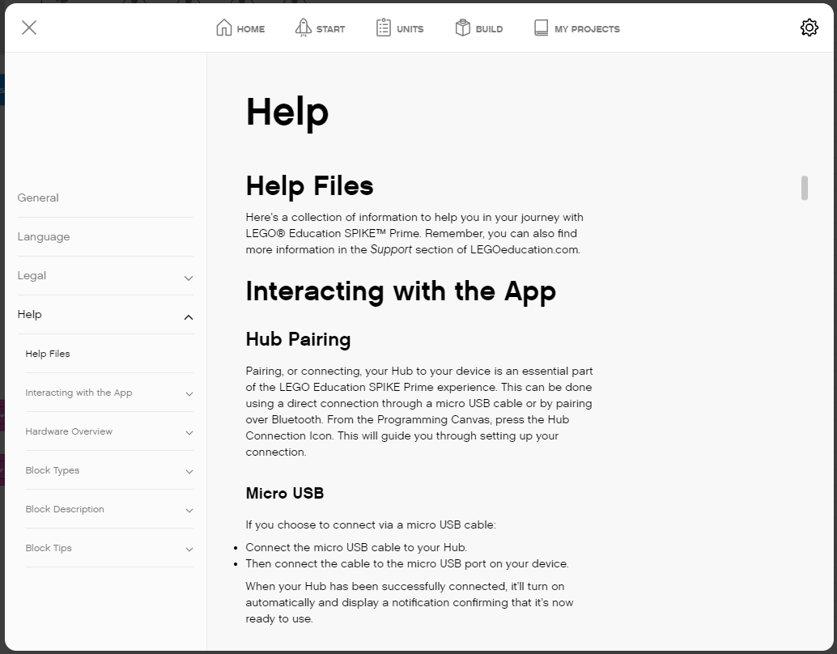
Accès au MENU D'AIDE
Cliquez sur l'icône "Setting" de l'écran d'accueil
Naviguez vers "Help" dans la colonne de gauche

Slide 9
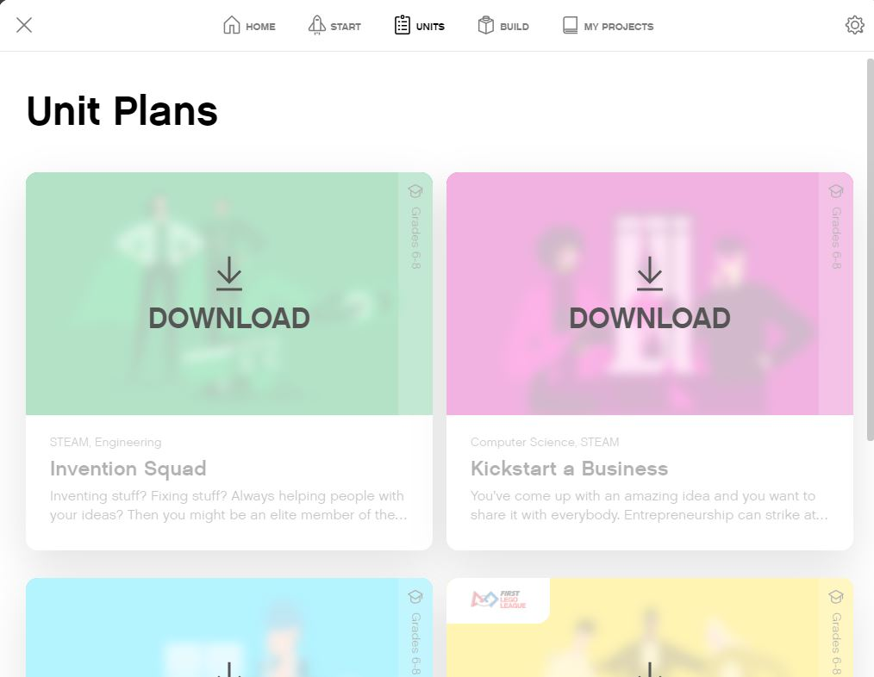
Ajout de cursus
Les plans de leçons se trouvent dans la section "Units" du menu d'accueil.
Sélectionnez l'unité que vous souhaitez ajouter et cliquez sur Télécharger
Le cursus de la FLL s'appelle "Competition Ready"

Slide 10
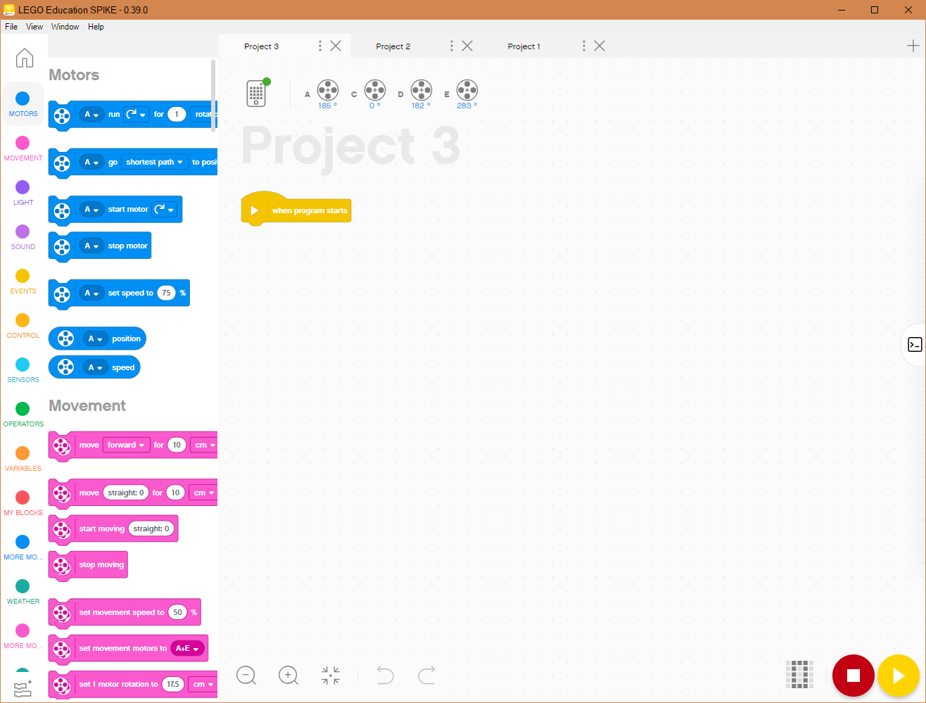
Essentiels du canevas de programmation
Retour à la page d'accueil
Nouveau projet
Propriétés du projet
Renommage du projet ou déplacement du fichier vers un nouvel emplacement (i.e. enregistrer sous)
Projet ouvert
Canevas de programmation
Extensions

Slide 11
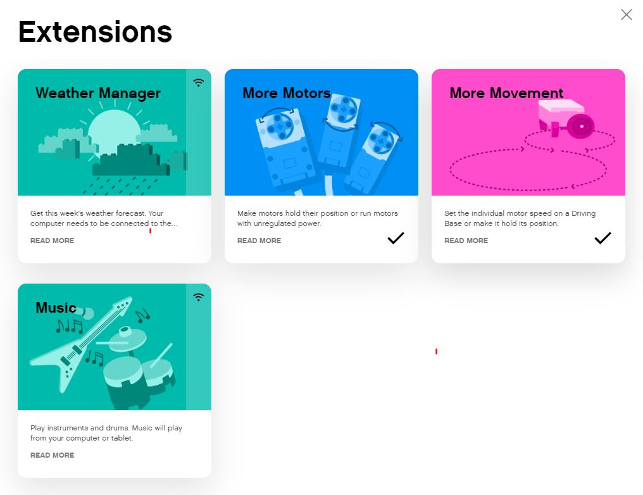
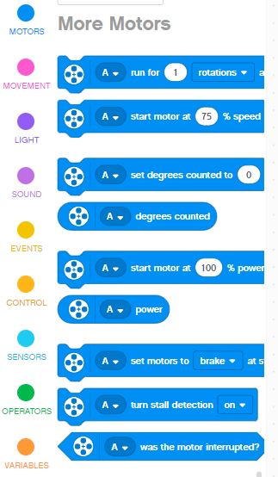
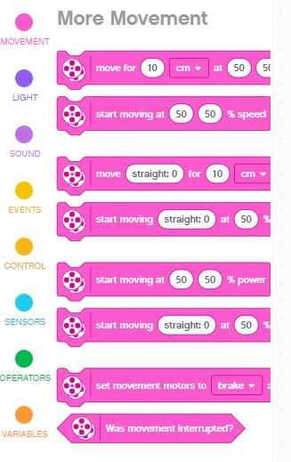
EXTENSIONS : AJOUT DE BLOCS SUPPLÉMENTAIRES
Lorsque vous ouvrez le logiciel, tous les blocs disponibles ne sont pas activés.
Cliquez sur l'icône "Extensions" au bas du panneau de la palette de blocs
Dans nos leçons, nous utiliserons souvent "More Motors" et "More Mouvement".
Ces blocs apparaîtront sous forme d'onglets séparés dans la palette de programmation une fois téléchargés.

Slide 12
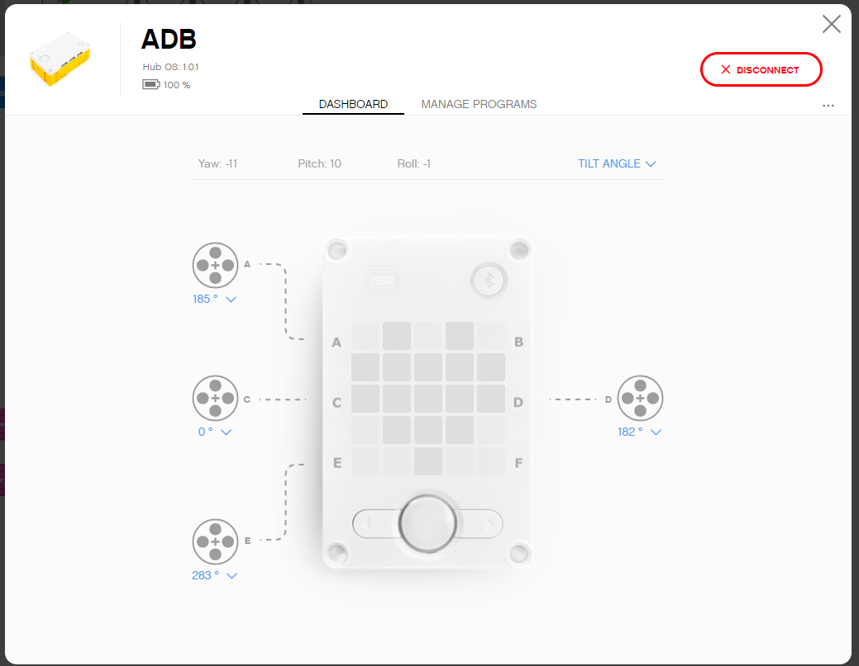
Canevas de programmation
Palette de blocs
Le canevas de programmation principal est l'endroit où vous allez créer chaque programme (appelé "Project")
Tous les blocs de programmation se trouvent sur la palette de blocs à gauche
L'icône de connexion vous permet d'accéder au tableau de bord du Hub
L'icône de téléchargement et d'exécution vous permet de choisir le mode de téléchargement
Tableau de bord du Hub
Download
Téléchargement
Arrêtez et jouez

Slide 13
APERÇU DE LA PALETTE DE BLOCS
Motors – Contrôler un moteur individuel
Movement – Contrôler deux moteurs à la fois grâce à la synchronisation
Light – Programmer la matrice 5X5
Sound – Jouer un son
Events – Exécuter des actions basées sur des événements (par exemple, un capteur ou une minuterie)
Control – Boucles, déclarations "si/sinon", etc.
Sensors – Lire une valeur de capteur
Operators – Mathématiques et logique
Variables – Stocker les données dans une variable ou une liste
My Blocks – Blocs définis sur mesure
More Movement – Blocs de mouvement supplémentaires
More Motors – Blocs moteurs supplémentaires
Weather – Accéder aux informations et prévisions météorologiques
Music – Jouer des notes de musique et choisir un instrument

Slide 14
Tableau de bord du HUB
Vous devez connecter votre Hub pour accéder à cette section
Cette section est très utile pour :
Vérification du niveau de la batterie
Version du système d'exploitation du hub
Valeurs des capteurs gyroscopiques
Vu sur les moteurs et les capteurs qui sont connectés
Obtention des valeurs en temps réel des moteurs et des capteurs
Vous pouvez également renommer votre Hub dans ce panneau en cliquant sur les trois points (...)
La section "Manage Programs" contient une liste de tous les programmes du Hub (20 au maximum). Utilisez cette section pour modifier l'ordre des programmes

Slide 15
Mode téléchargement VS mode transmission en continu
Download : Le programme fonctionne sur le hub et peut être exécuté à tout moment avec ou sans votre PC
Streaming: Le programme fonctionne sur votre PC et contrôle les moteurs du robot
Cela a tendance à ralentir le temps de réponse du robot, mais cela vous permet d'utiliser les fonctions de l'IOT (Internet des objets), telles que les relevés météorologiques
Note : Les équipes de la FLL doivent utiliser le mode téléchargement en compétition

Slide 16
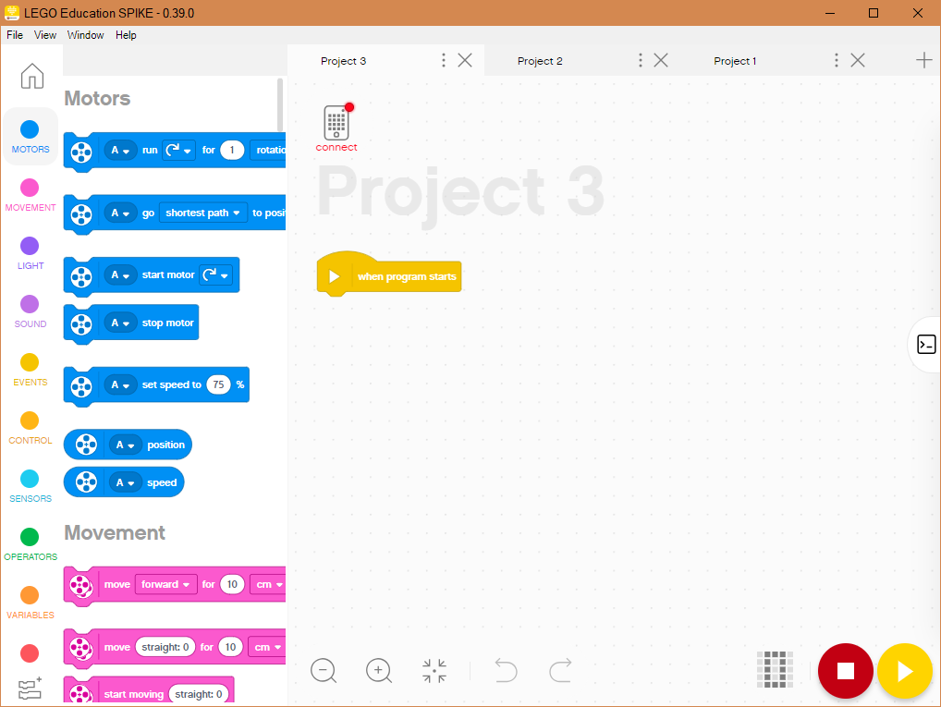
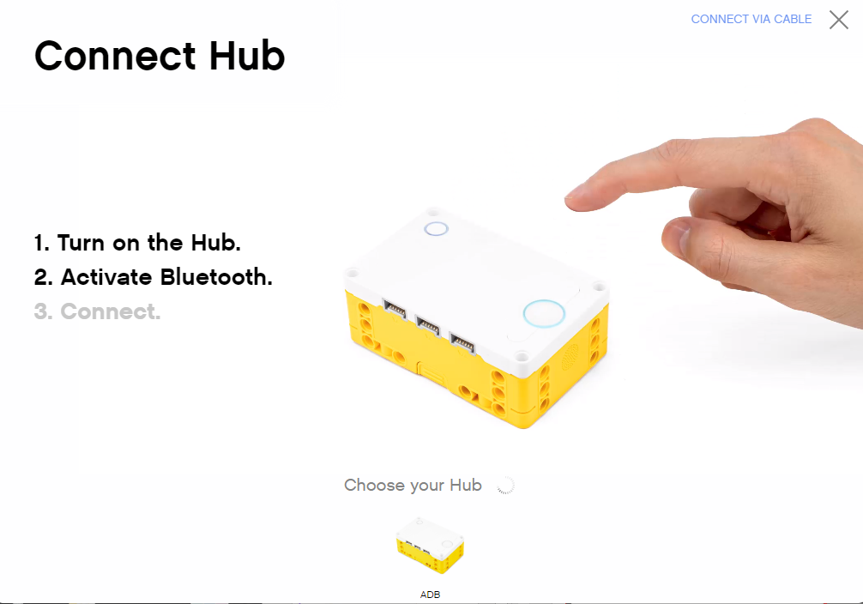
Connexion à la brique
Le logiciel se connectera automatiquement à la brique si vous utilisez une clé USB
Pour vous connecter via Bluetooth, cliquez sur l'icône de connexion dans le logiciel
Activez Bluetooth en appuyant sur le bouton Bluetooth de la brique
Votre brique apparaîtra dans la liste en bas. Cliquez sur « Connect » sur votre hub

Slide 17
générique
Cette leçon a été créée par Sanjay Seshan et Arvind Seshan pour « SPIKE Prime Lessons »
D'autres leçons sont disponibles à l'adresse suivante www.primelessons.org
Ce travail est autorisé dans le cadre d’une Creative Commons Attribution-NonCommercial-ShareAlike 4.0 International License.

